Slide 1
ΚΑΤΗΓΟΡΙΟΠΟΙΗΣΗ ΕΙΚΟΝΩΝ ΜΕ ΛΙΓΑ Ή ΚΑΘΟΛΟΥ ΠΑΡΑΔΕΙΓΜΑΤΑ
Απόστολος Παναγιωτόπουλος
Επιβλέποντες:
Χρήστος Δίου
Αναστάσιος Ντελόπουλος

Slide 2
ΤΟ ΠΡΟΒΛΗΜΑ
Γνωστές κατηγορίες
Άγνωστες κατηγορίες

Slide 3
ΑΞΙΟΛΟΓΗΣΗ ΤΟΥ ΠΡΟΒΛΗΜΑΤΟΣ
S
avg. top-1 accuracy per seen class
U
avg. top-1 accuracy per unseen class
H
harmonic mean of S & U

Slide 4
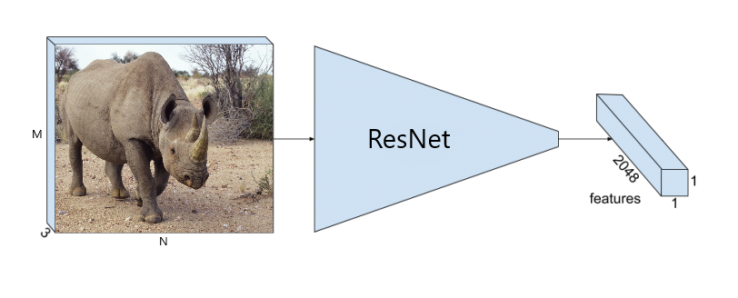
ΔΕΔΟΜΕΝΑ ΕΙΣΟΔΟΥ

Slide 5
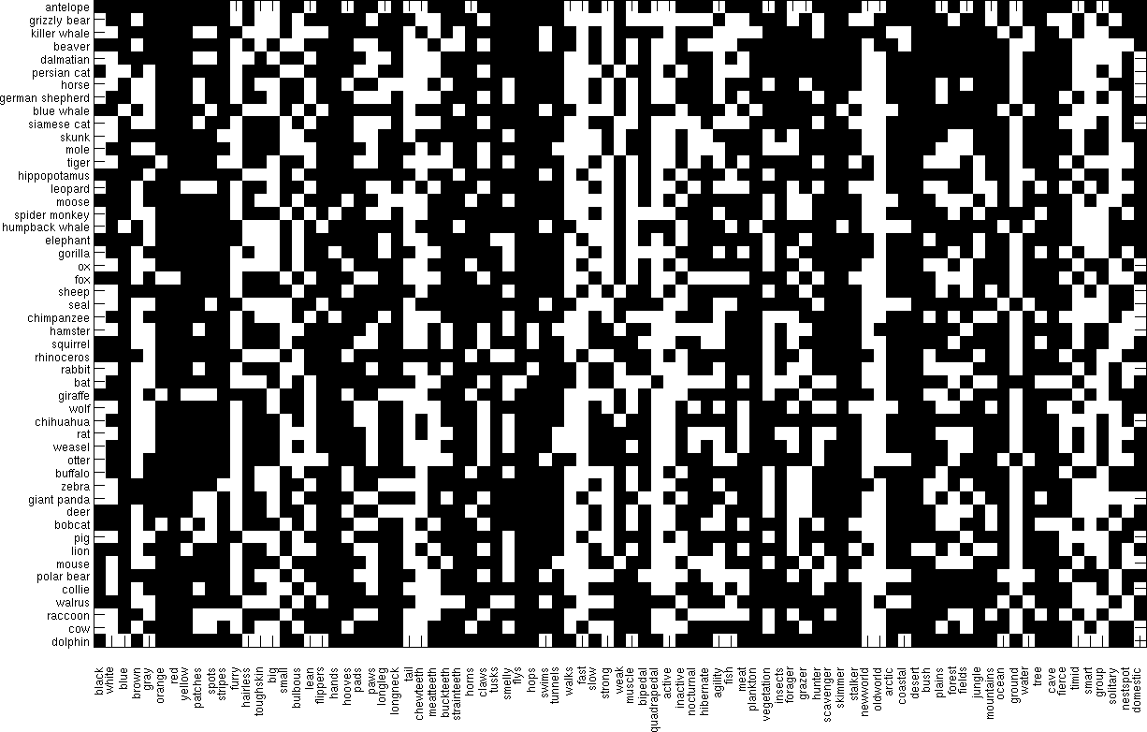
ΔΕΔΟΜΕΝΑ ΕΙΣΟΔΟΥ

Slide 6
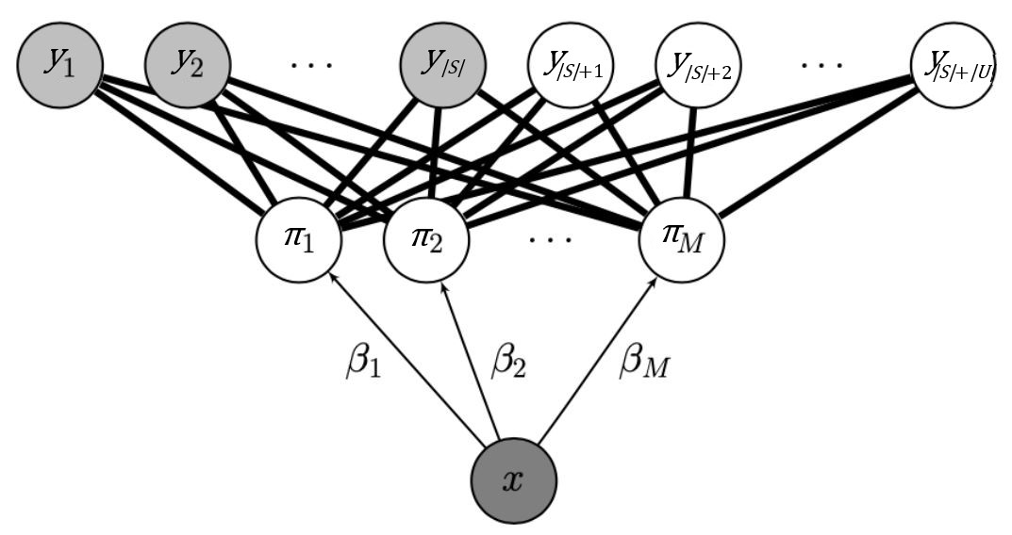
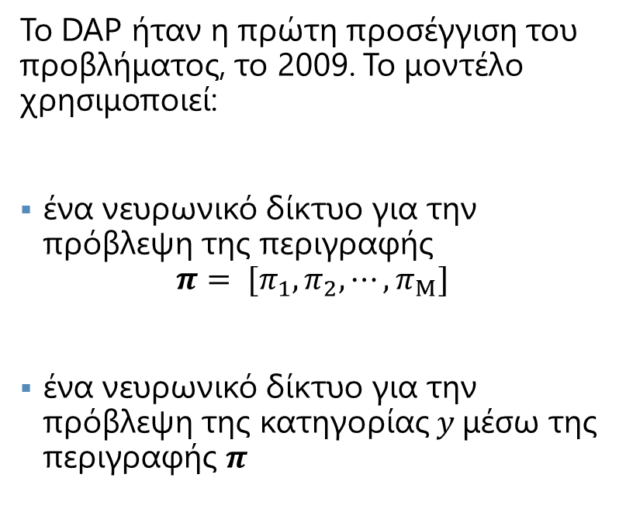
ΠΡΟΣΕΓΓΙΣΕΙΣ ΣΤΗΝ ΒΙΒΛΙΟΓΡΑΦΙΑ - DAP
Το DAP ήταν η πρώτη προσέγγιση του προβλήματος, το 2009. Το μοντέλο χρησιμοποιεί:
ένα νευρωνικό δίκτυο για την πρόβλεψη της περιγραφής
$$π= [π_{1}, π_{2}, ⋯, π_{Μ}]$$
ένα νευρωνικό δίκτυο για την πρόβλεψη της κατηγορίας $y$μέσω της περιγραφής $π$

Slide 7
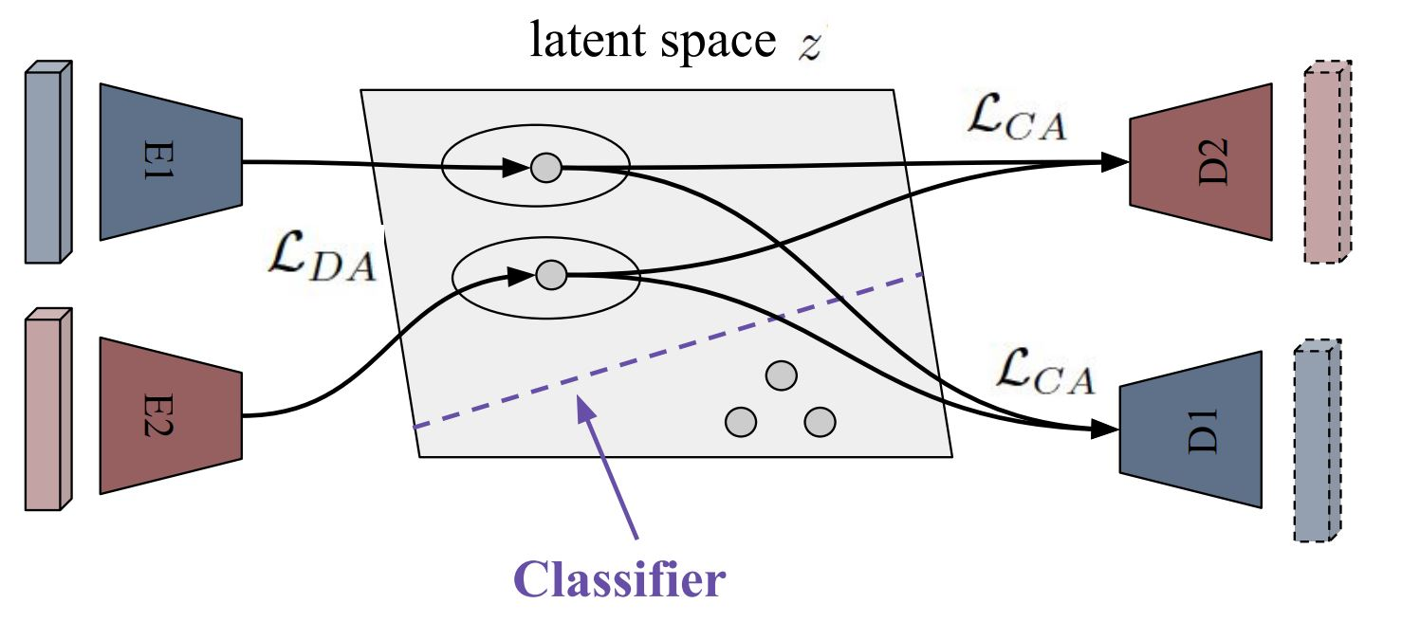
ΠΡΟΣΕΓΓΙΣΕΙΣ ΣΤΗΝ ΒΙΒΛΙΟΓΡΑΦΙΑ - CADAVAE
Το CADA-VAE είναι η πιο σύγχρονη και επιτυχημένη προσέγγιση. Το μοντέλο αποτελείται από:
2 Variational Autoencoders (VAE) που κωδικοποιούν τα CNN χαρακτηριστικά και τις περιγραφές στον χώρο κοινής ενσωμάτωσης (embedding space)
1 Softmax classifier που μαθαίνει να ξεχωρίζει τις περιοχές του χώρου κοινής ενσωμάτωσης

Slide 8
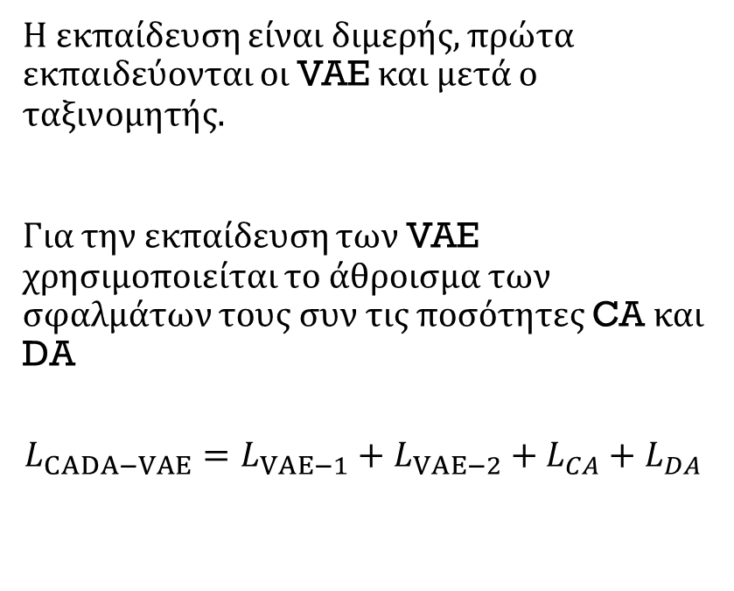
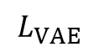
ΠΡΟΣΕΓΓΙΣΕΙΣ ΣΤΗΝ ΒΙΒΛΙΟΓΡΑΦΙΑ - CADAVAE
Η εκπαίδευση είναι διμερής, πρώτα εκπαιδεύονται οι VAE και μετά ο ταξινομητής.
Για την εκπαίδευση των VAE χρησιμοποιείται το άθροισμα των σφαλμάτων τους συν τις ποσότητες CA και DA
$$L_{CADA−VAE}=L_{VAE−1}+L_{VAE−2}+L_{CA}+L_{DA}$$
$$L_{VAE}$$

Slide 9
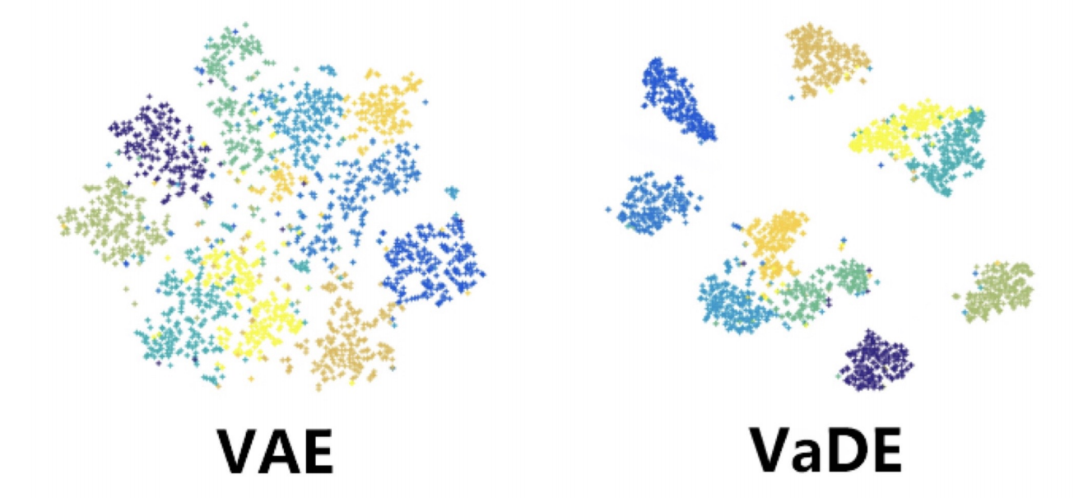
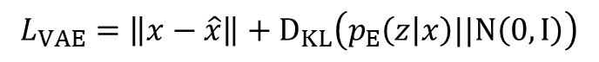
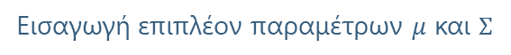
ΠΡΟΤΕΙΝΟΜΕΝΗ ΑΝΤΙΜΕΤΩΠΙΣΗ
Χρήση του αυτοκωδικοποιητή VaDE (Variational Deep Embeddings) αντί του VAE
Εισαγωγή επιπλέον παραμέτρων $μ$ και $Σ$
Χρησιμοποιούμε διαφορετικές priors
$$L_{VAE}=\left\|x−\hat{x}\right\|+D_{KL}\left(p_{Ε}\left(z | x\right)||Ν\left(0, Ι\right)\right)$$
$$L_{VaDE}=\left\|x−\hat{x}\right\|+D_{KL}\left(p_{E}\left(z | x\right)||N(μ_{c}, Σ_{c})\right)$$

Slide 10
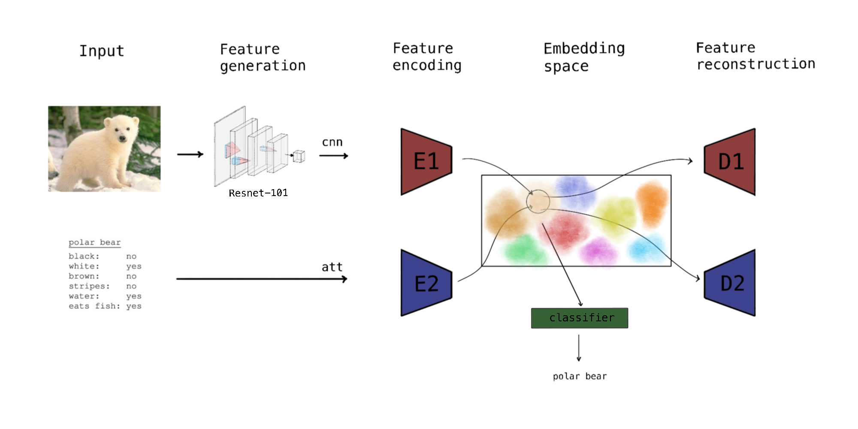
ΠΡΟΤΕΙΝΟΜΕΝΗ ΑΝΤΙΜΕΤΩΠΙΣΗ

Slide 11
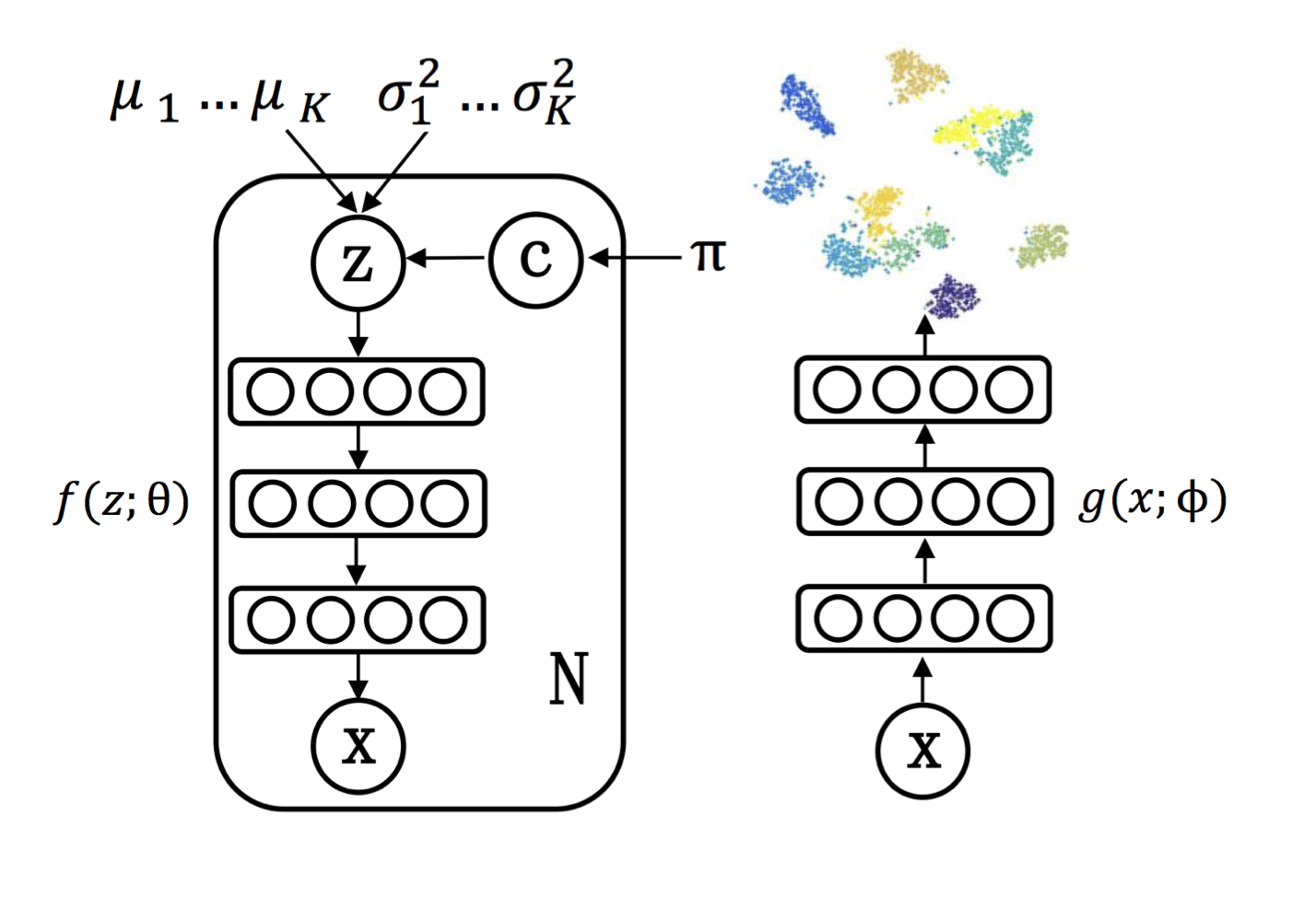
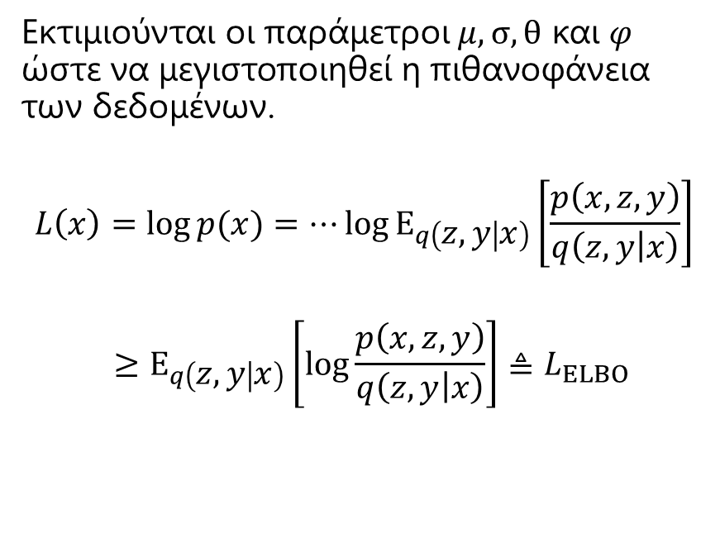
ΜΑΘΗΜΑΤΙΚΗ ΘΕΜΕΛΙΩΣΗ
Εκτιμιούνται οι παράμετροι $μ, σ, θ$ και $φ$ ώστε να μεγιστοποιηθεί η πιθανοφάνεια των δεδομένων.
$$L\left(x\right)=\log{p(x)}=…\log{Ε_{q\left(z, y | x\right)}\left[\frac{p\left(x, z, y\right)}{q\left(z, y | x\right)}\right]}$$
$$≥Ε_{q\left(z, y | x\right)}\left[\log{\frac{p\left(x, z, y\right)}{q\left(z, y | x\right)}}\right]≜L_{ELBO}$$

Slide 12
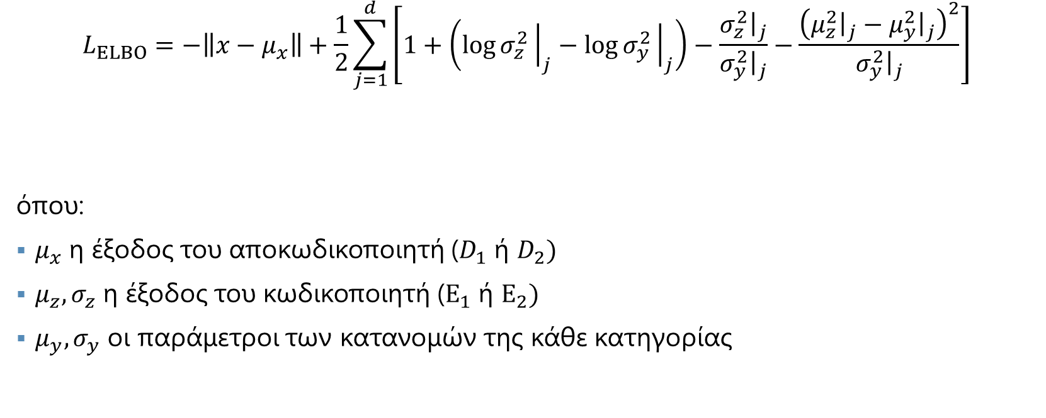
ΜΑΘΗΜΑΤΙΚΗ ΘΕΜΕΛΙΩΣΗ
$$L_{ELBO}=−\left\|x−μ_{x}\right\|+\frac{1}{2}\sum_{j=1}^{d}{\left[1+\left(\log{σ_{z}^{2}{\left.​\right|}_{j}}−\log{σ_{y}^{2}{\left.​\right|}_{j}}\right)−\frac{σ_{z}^{2}{\left.​\right|}_{j}}{σ_{y}^{2}{\left.​\right|}_{j}}−\frac{{\left(μ_{z}^{2}{\left.​\right|}_{j}−μ_{y}^{2}{\left.​\right|}_{j}\right)}^{2}}{σ_{y}^{2}{\left.​\right|}_{j}}\right]}$$
όπου:
$μ_{x}$ η έξοδος του αποκωδικοποιητή ($D_{1}$ ή $D_{2})$
$μ_{z}, σ_{z}$ η έξοδος του κωδικοποιητή ($Ε_{1}$ ή $Ε_{2})$
$μ_{y},σ_{y}$ οι παράμετροι των κατανομών της κάθε κατηγορίας
Σφάλμα ανακατασκευής
Σφάλμα κανονικοποίησης

Slide 13
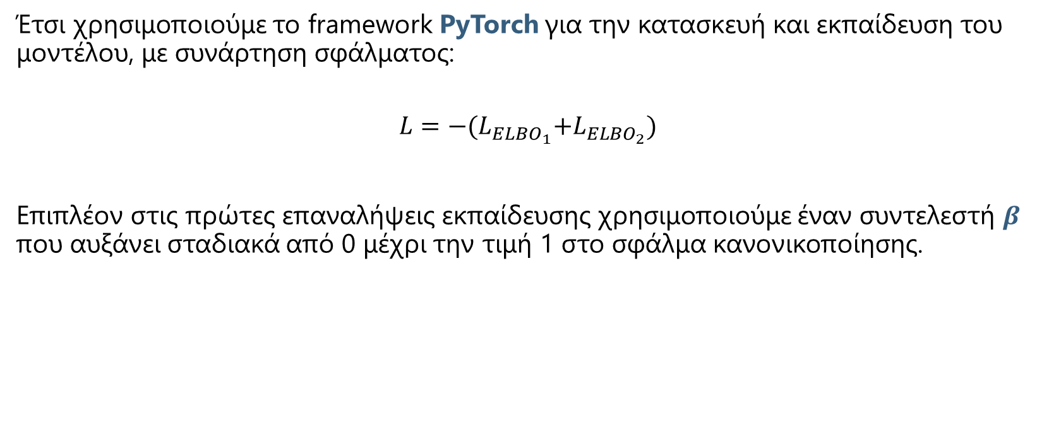
ΜΑΘΗΜΑΤΙΚΗ ΘΕΜΕΛΙΩΣΗ
Έτσι χρησιμοποιούμε το framework PyTorch για την κατασκευή και εκπαίδευση του μοντέλου, με συνάρτηση σφάλματος:
$$L=−{(L}_{ELBO_{1}}+L_{ELBO_{2}})$$
Επιπλέον στις πρώτες επαναλήψεις εκπαίδευσης χρησιμοποιούμε έναν συντελεστή $β$ που αυξάνει σταδιακά από 0 μέχρι την τιμή 1 στο σφάλμα κανονικοποίησης.

Slide 14
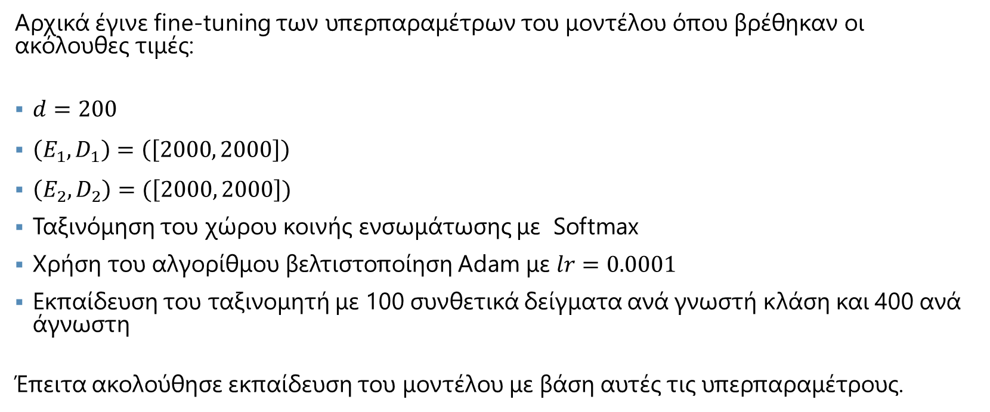
ΕΚΠΑΙΔΕΥΣΗ
Αρχικά έγινε fine-tuning των υπερπαραμέτρων του μοντέλου όπου βρέθηκαν οι ακόλουθες τιμές:
$d=200$
$\left(E_{1},D_{1}\right)=\left(\left[2000, 2000\right]\right)$
$\left(E_{2},D_{2}\right)=(\left[2000, 2000\right])$
Ταξινόμηση του χώρου κοινής ενσωμάτωσης με Softmax
Χρήση του αλγορίθμου βελτιστοποίηση Adam με $lr=0.0001$
Εκπαίδευση του ταξινομητή με 100 συνθετικά δείγματα ανά γνωστή κλάση και 400 ανά άγνωστη
Έπειτα ακολούθησε εκπαίδευση του μοντέλου με βάση αυτές τις υπερπαραμέτρους.

Slide 15
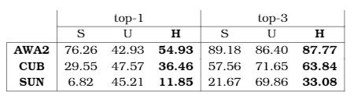
ΑΠΟΤΕΛΕΣΜΑΤΑ - GZSL

Slide 16
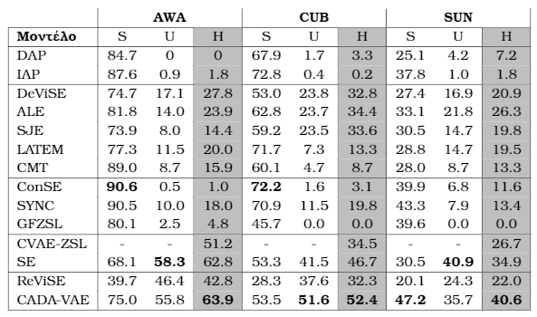

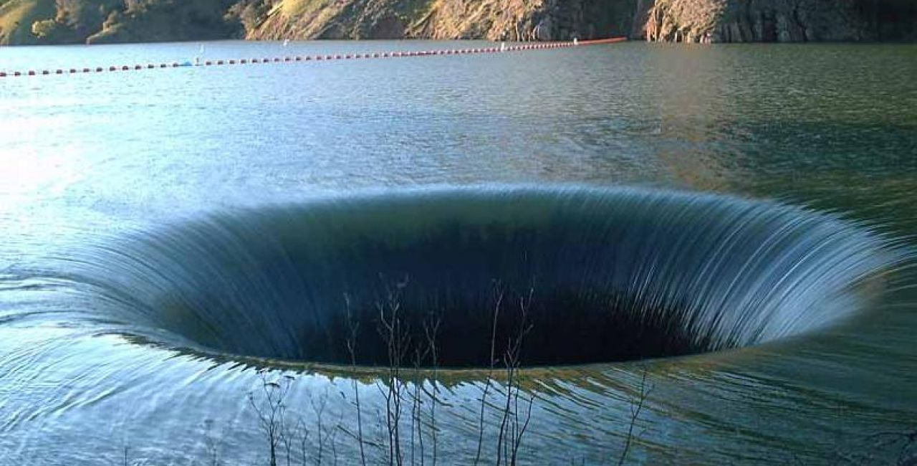
ΑΠΟΤΕΛΕΣΜΑΤΑ - GZSL

Slide 17
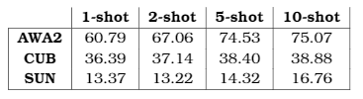
ΑΠΟΤΕΛΕΣΜΑΤΑ - GFSL

Slide 18
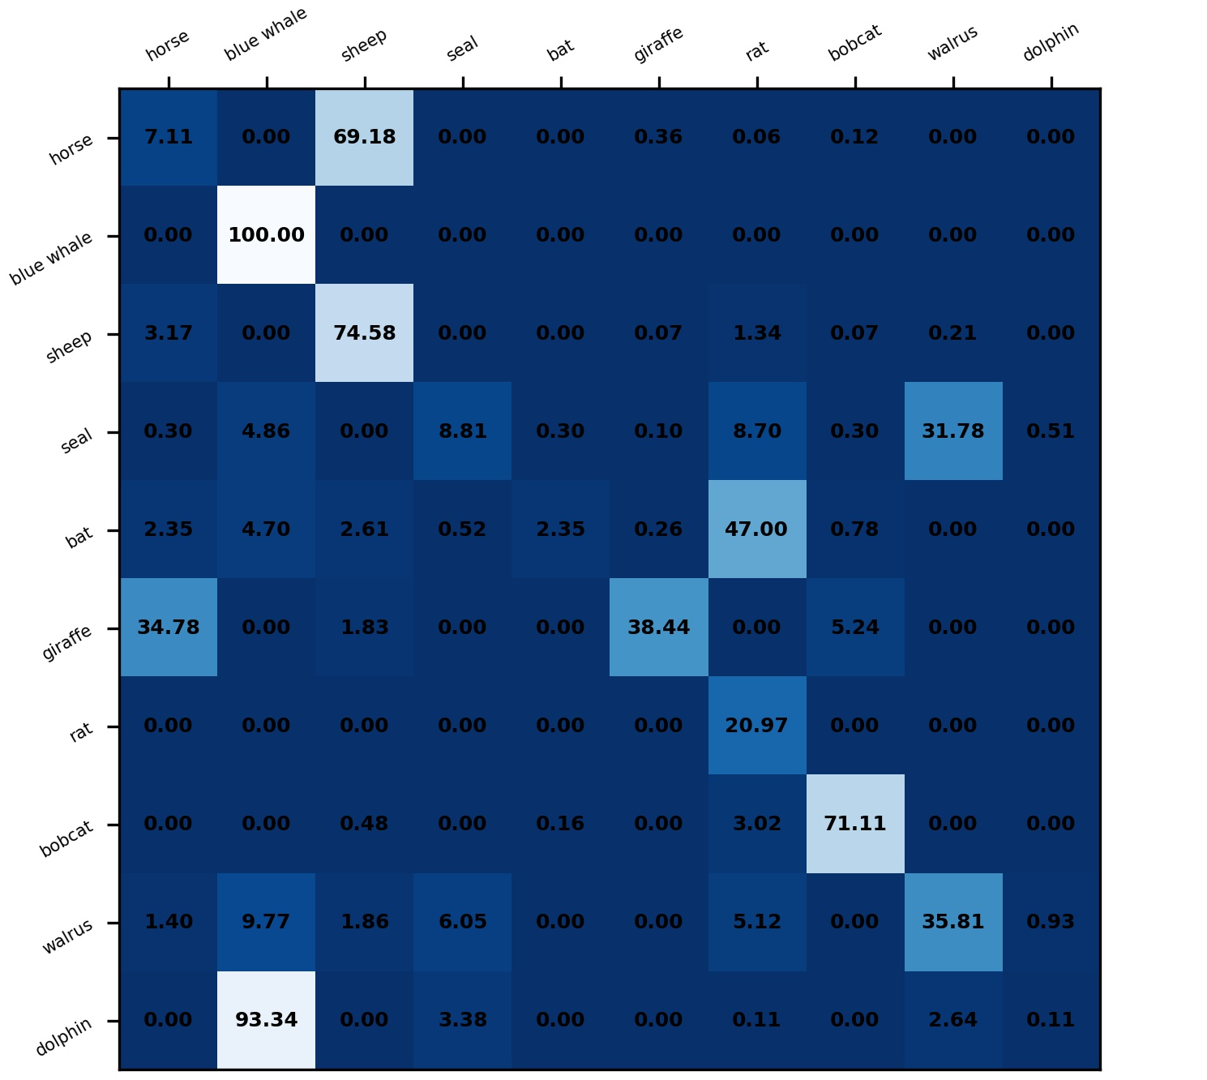
ΑΠΟΤΕΛΕΣΜΑΤΑ
Το μοντέλο μπερδεύει παρόμοιες κατηγορίες ζώων
Πίνακας σύγχυσης των άγνωστων κατηγοριών

Slide 19
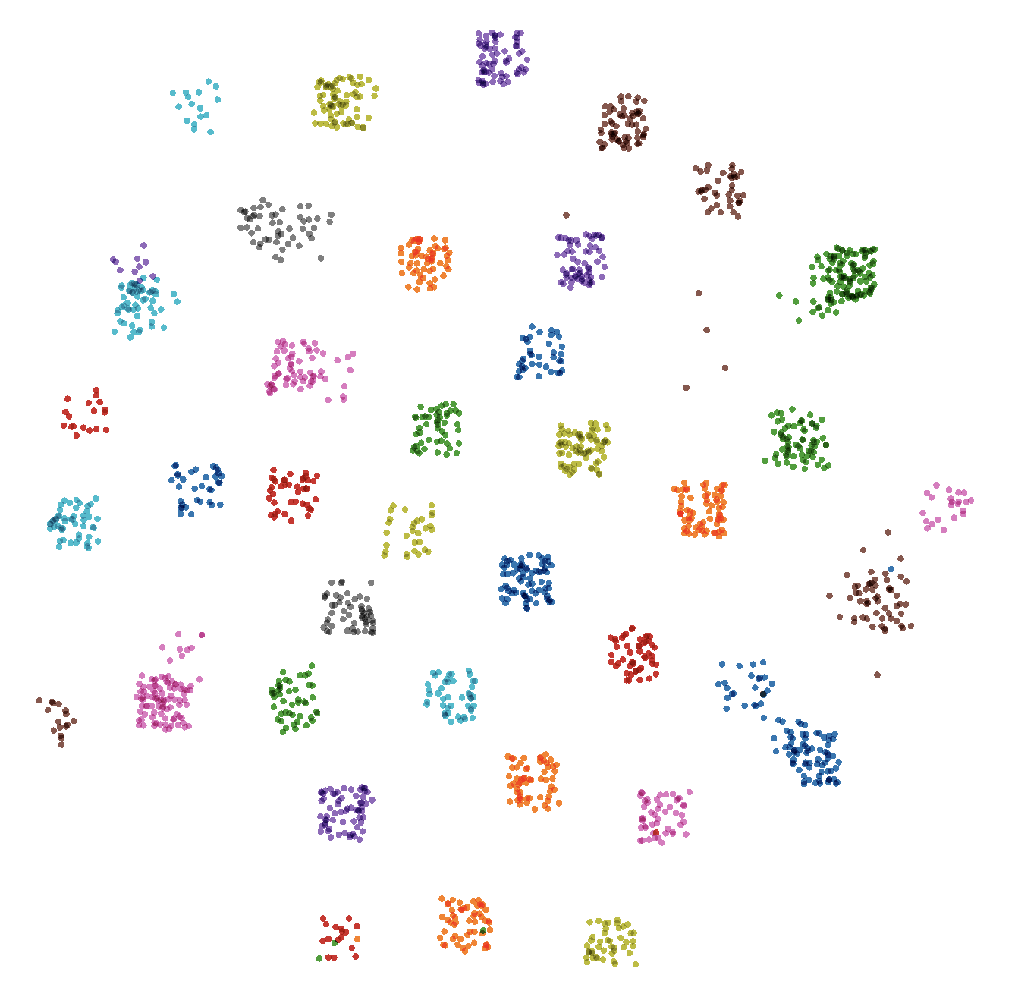
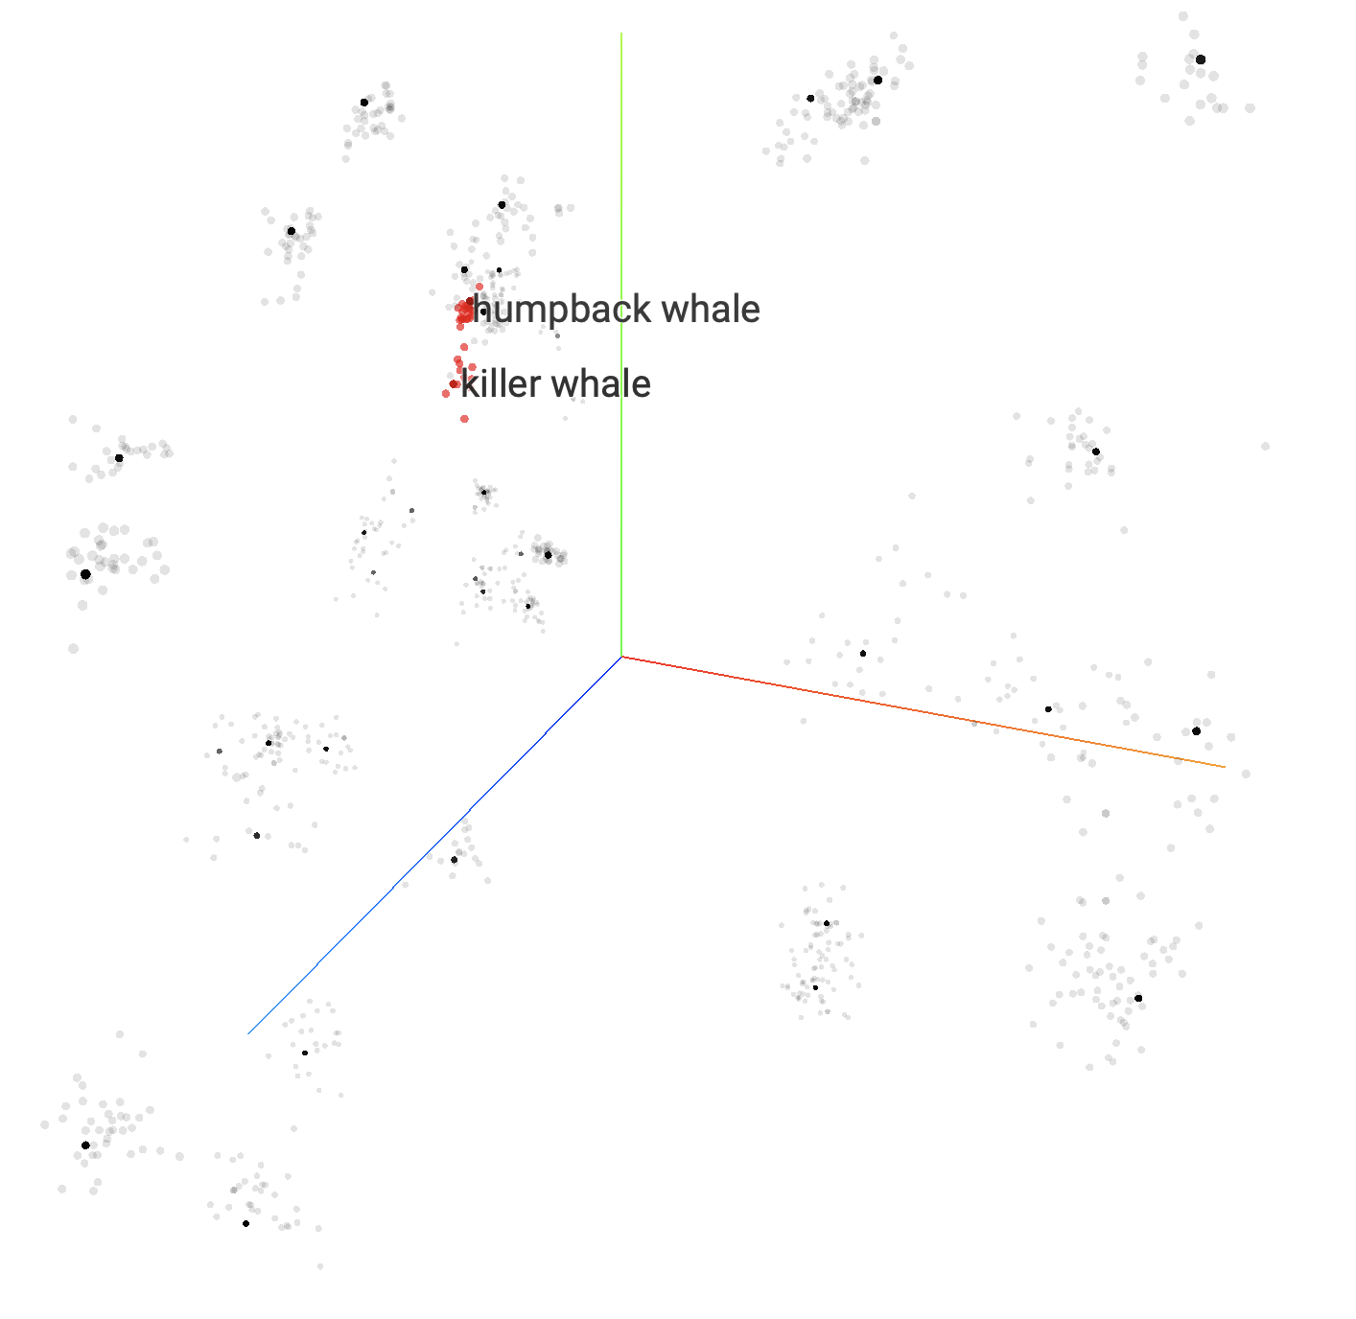
ΑΠΟΤΕΛΕΣΜΑΤΑ
t-SNE του χώρου κοινής ενσωμάτωσης με δείγματα εκπαίδευσης
PCA του χώρου κοινής ενσωμάτωσης με δείγματα εκπαίδευσης

Slide 20
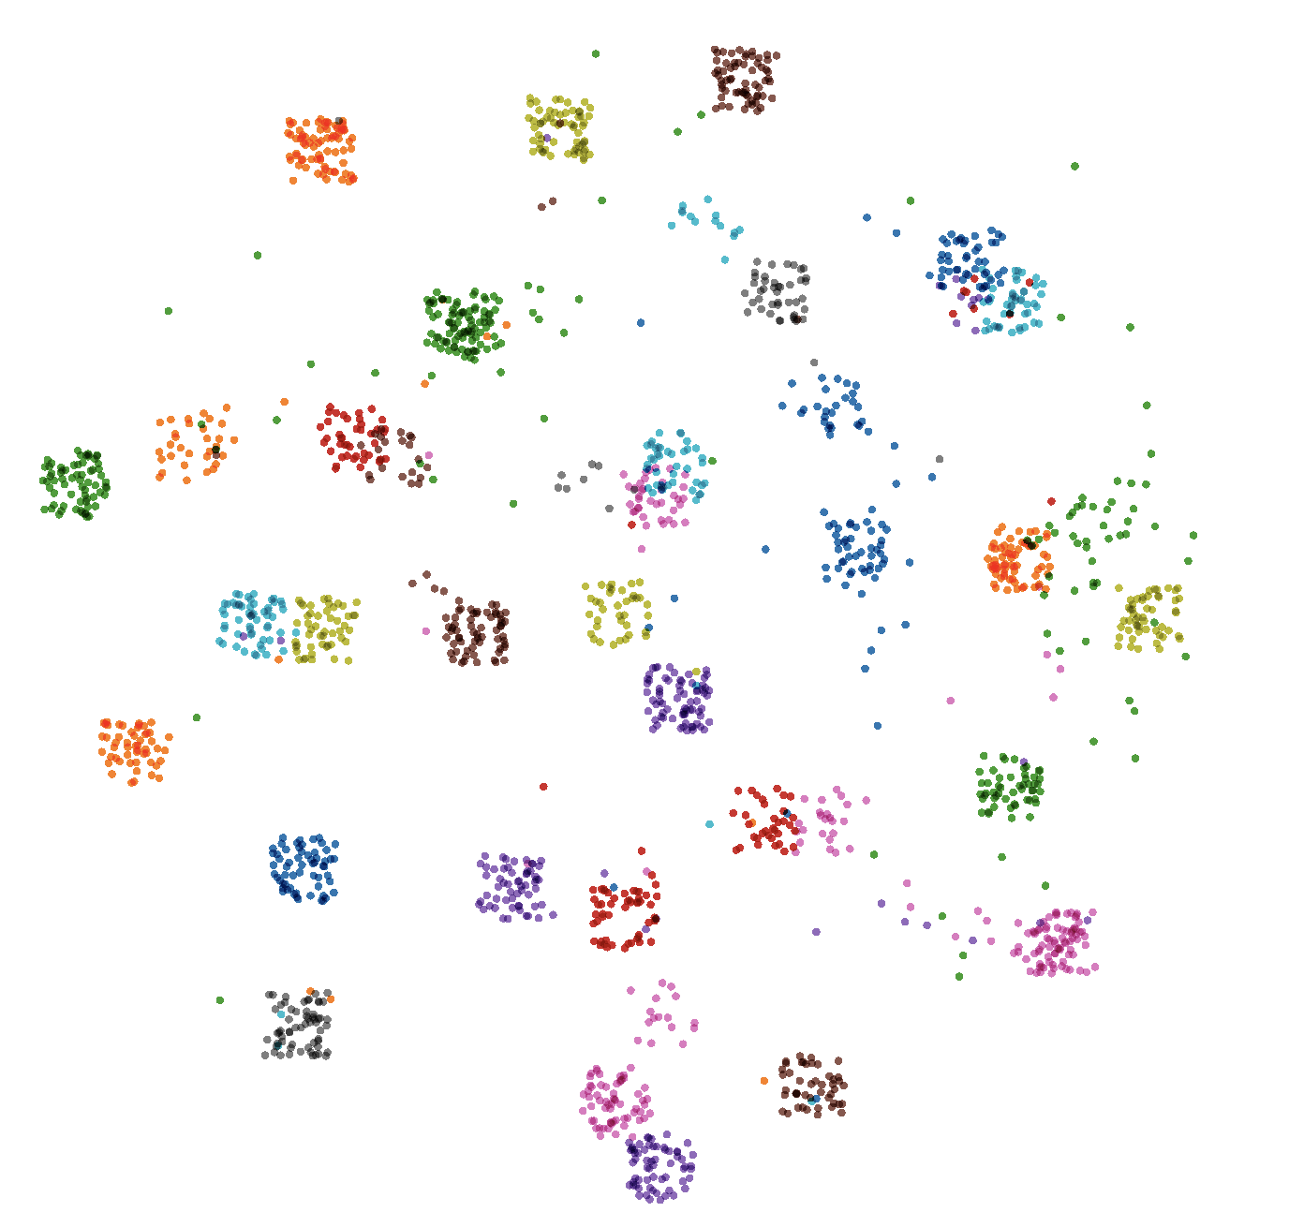
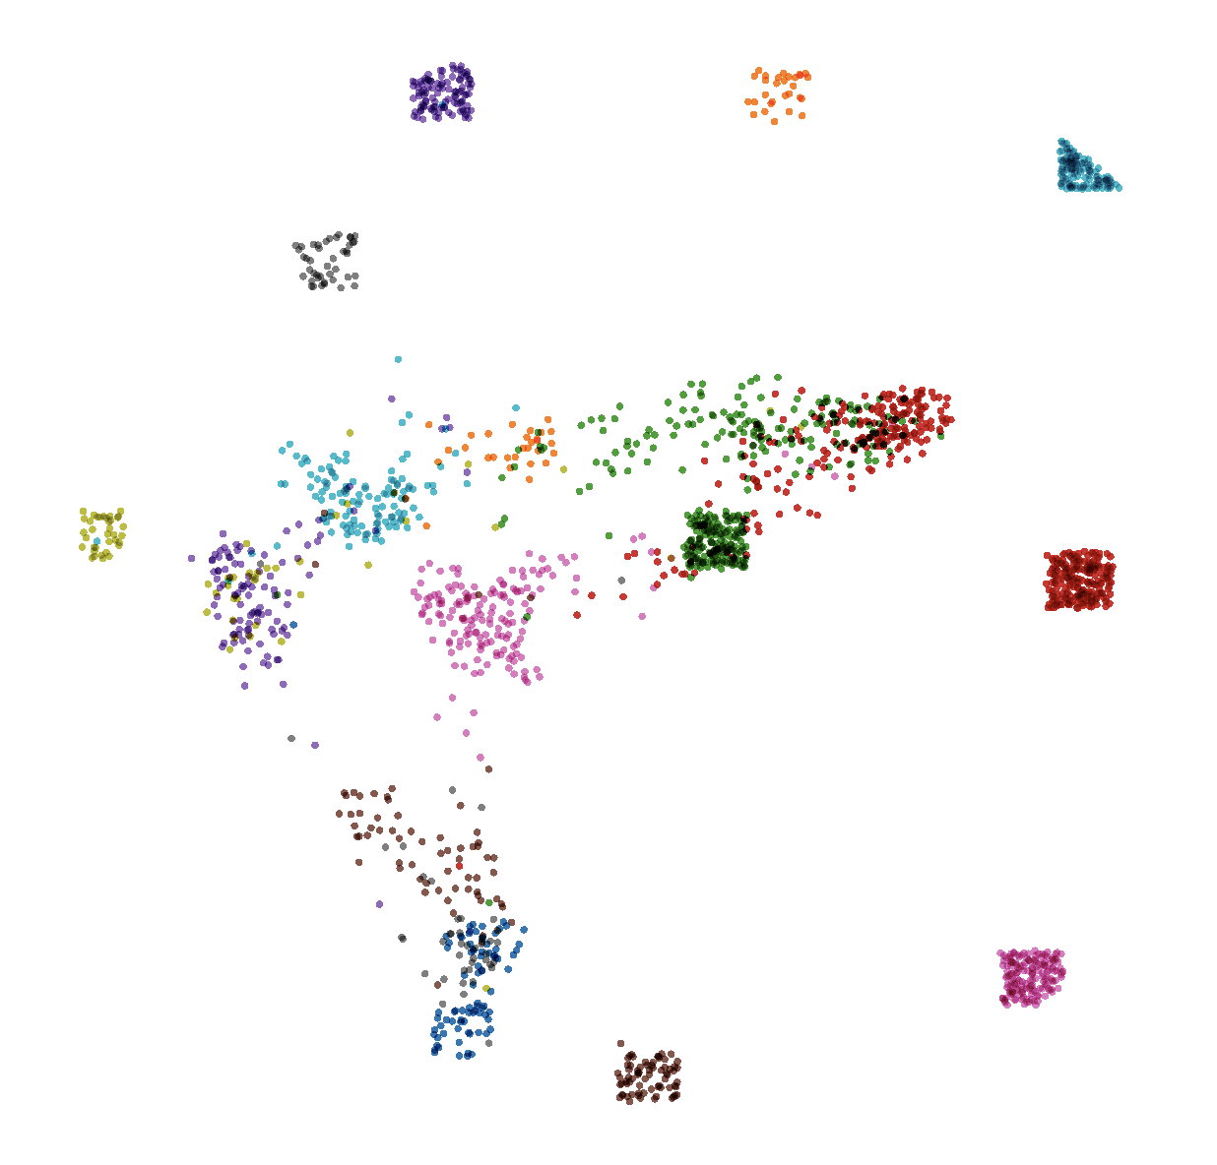
ΑΠΟΤΕΛΕΣΜΑΤΑ
t-SNE του χώρου κοινής ενσωμάτωσης με δείγματα ελέγχου (γνωστές κλάσεις)
t-SNE του χώρου κοινής ενσωμάτωσης με δείγματα ελέγχου (άγνωστες κλάσεις)

Slide 21
ΣΥΜΠΕΡΑΣΜΑΤΑ
Προτείνεται μια καινούριο μέθοδος στα προβλήματα GZSL/GFSL, με αποτελέσματα συγκρίσιμα με state-of-the-art μεθόδους.
Η προτεινόμενη μέθοδος είναι πιο απλή και μαθηματικά θεμελιωμένη
Χρειάζεται καλύτερο fine-tuning των υπερπαραμέτρων
Πιθανώς κάποια προσθήκη / παραλλαγή για καλύτερη ευθυγράμμιση (alignment) των CNN χαρακτηριστικών και των περιγραφών στις άγνωστες κλάσεις

